Slide 1
Chapitre 1: Menaces de sécurité réseau modernes
CCNA Security v2.0
Mohamed EL OUARDI
26/02/2018

Slide 2
Sommaire
1.0 Introduction
1.1 Sécurisation des réseaux
1.2 Menaces de réseau
1.3 Sécurité physique et logique
1.4 Atténuation des menaces
1.5 Résumé

Slide 3
Section 1.1: Sécurisation des réseaux
À la fin de cette section, vous devriez être capable de:
Décrivez le paysage de sécurité réseau actuel.
Expliquer comment tous les types de réseaux doivent être protégés.

Slide 4
Topic 1.1.1: État actuel des affaires

Slide 5
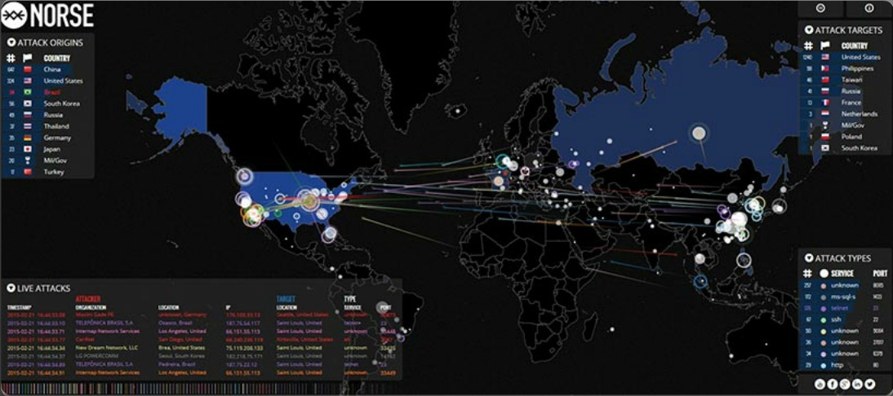
Les réseaux sont des cibles
Notes:
1.1.1.1 Networks Are Targets
http://map.ipviking.com/

Slide 6
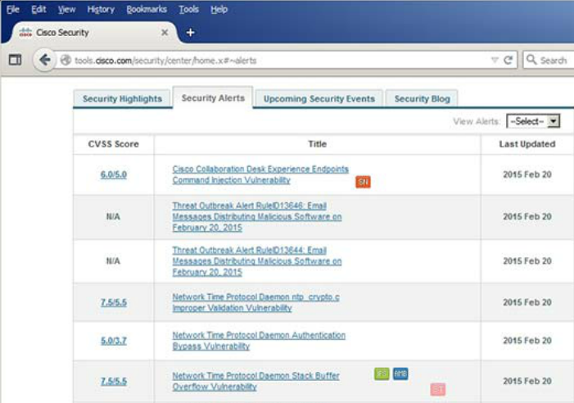
Pilotes pour la sécurité réseau
Termes de sécurité réseau communs:
Menace
Vulnérabilité
Atténuation
Risque
Cisco Security Intelligence Operations
Notes:
1.1.1.2 Drivers for Network Security

Slide 7
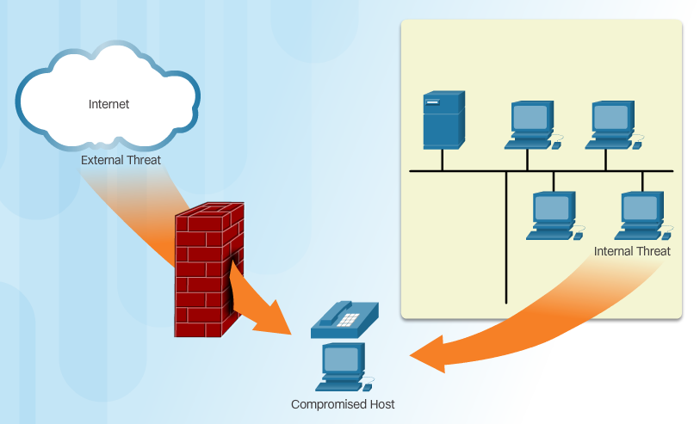
Vecteurs d'attaques de réseau
Notes:
1.1.1.3 Vectors of Network Attacks

Slide 8
Perte de données
Vecteurs de perte de données:
Email / Webmail
Périphériques non cryptés
Dispositifs de stockage en nuage
Média amovible
Copie conforme
Contrôle d'accès incorrect
Notes:
1.1.1.4 Data Loss

Slide 9
Topic 1.1.2: Vue d'ensemble de la topologie réseau

Slide 10
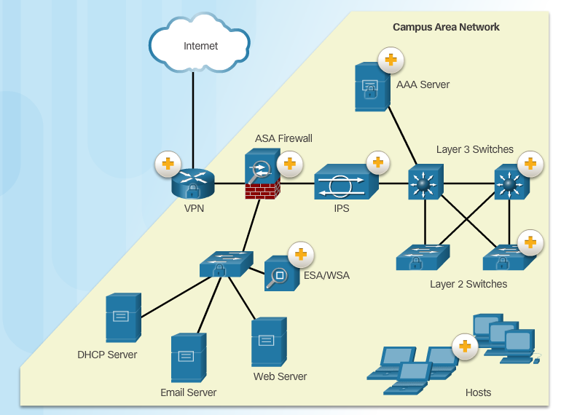
Réseaux de campus
Notes:
1.1.2.1 Campus Area Networks

Slide 11
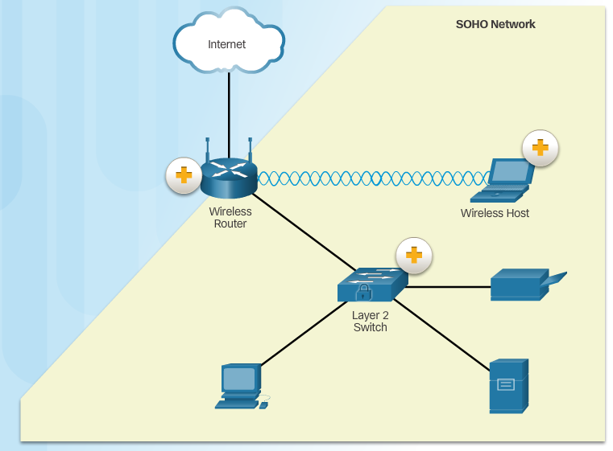
Petits réseaux de bureaux et de bureaux à domicile (Small Office and Home Office Networks)
Notes:
1.1.2.2 Small Office and Home Office Networks

Slide 12
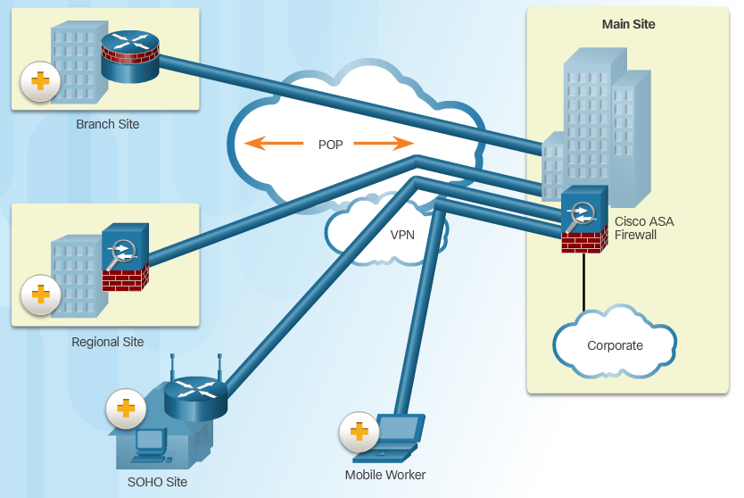
Wide Area Networks
Notes:
1.1.2.3 Wide Area Networks

Slide 13
Data Center Networks
Sécurité du périmètre extérieur:
Agents de sécurité sur site
Clôtures et portails
Surveillance vidéo continue
Alarmes de violation de sécurité
À l'intérieur de la sécurité du périmètre:
Détecteurs de mouvement électroniques
Pièges de sécurité
Surveillance vidéo continue
Capteurs d'accès et de sortie biométriques
Notes:
1.1.2.4 Data Center Networks

Slide 14
Cloud and Virtual Networks
Menaces spécifiques à la machine virtuelle:
Hyperjacking
Activation instantanée
Tempête antivirus
Components of a secure data center:
Segmentation sécurisée
Défense contre les menaces
Visibilité
La frontière du réseau en évolution
Fonctions MDM critiques pour le réseau BYOD:
Chiffrement des données
Application du code PIN
Effacement des données
Prévention de perte de données
Jailbreak / détection de racine
Notes:
1.1.2.5 Cloud and Virtual Networks
1.1.2.6 The Evolving Network Border
1.1.2.7 Activity - Network Topology Protection Overview

Slide 15
Section 1.2: Menaces de réseau
À la fin de la section, vous devriez être capable de:
Décrivez l'évolution de la sécurité du réseau.
Décrivez les différents types d'outils d'attaque utilisés par les pirates.
Décrire les logiciels malveillants
Expliquer les attaques réseau courantes.

Slide 16
Topic 1.2.1: Who is Hacking Our Networks?

Slide 17
The Hacker & The Evolution of Hackers
Modern hacking titles:
Script Kiddies
Vulnerability Brokers
Hacktivists
Cyber Criminals
State-Sponsored Hackers
Notes:
1.2.1.1 The Hacker
1.2.1.2 The Evolution of Hackers
1.2.1.3 Cyber Criminals
1.2.1.4 Hacktivists
1.2.1.5 State-Sponsored Hackers

Slide 18
Topic 1.2.2: Hacker Tools

Slide 19
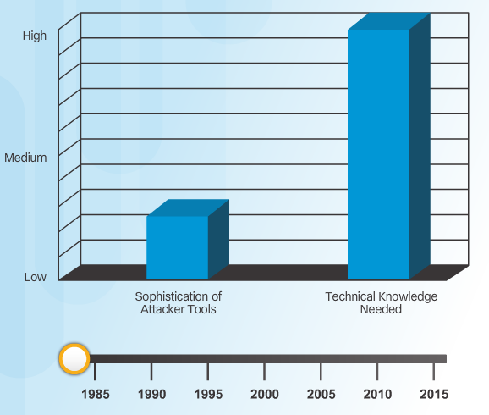
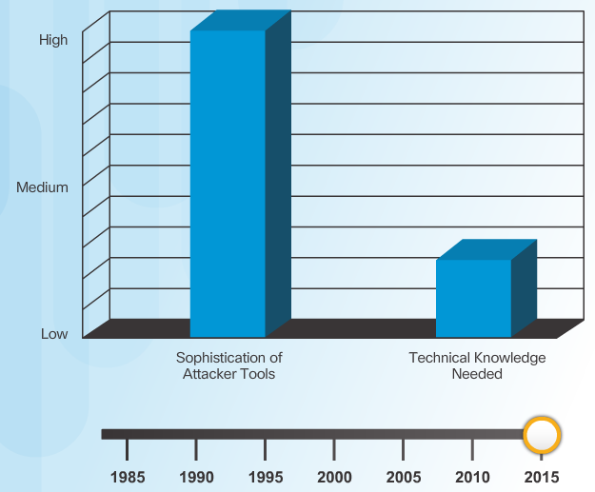
Introduction of Attack Tools
Notes:
1.2.2.1 Introduction of Attack Tools

Slide 20
Evolution des outils de sécurité
Outils de test de pénétration:
Password crackers
Wireless hacking
Network scanning and hacking
Packet crafting
Packet sniffers
Rootkit detectors
Fuzzers to search vulnerabilities
Forensic
Debuggers
Hacking operating systems
Encryption
Vulnerability exploitation
Vulnerability Scanners
Notes:
1.2.2.2 Evolution of Security Tools

Slide 21
Catégories d'outils d'attaque
Attaques de piratage réseau :
Eavesdropping
Data modification
IP address spoofing
Password-based
Denial-of-service
Man-in-the-middle
Compromised-key
Sniffer
Notes:
1.2.2.3 Categories of Attack Tools

Slide 22
Topic 1.2.3: Malware

Slide 23
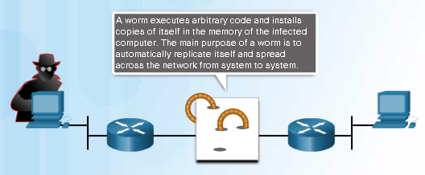
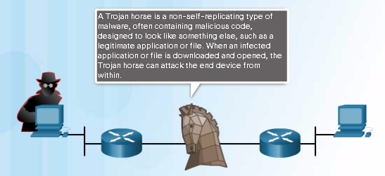
Différents types de logiciels malveillants
Notes:
1.2.3.1 Various Types of Malware

Slide 24
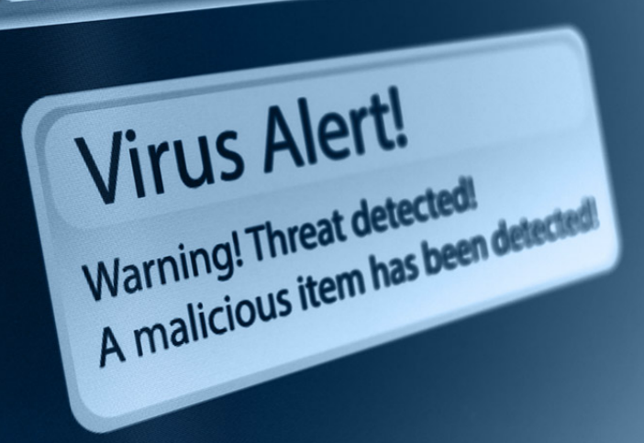
Viruses
Notes:
1.2.3.2 Viruses

Slide 25
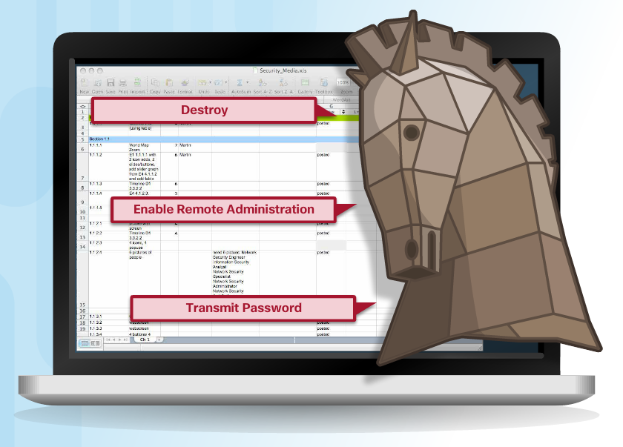
Trojan Horse Classification
Classifications:
Security software disabler
Remote-access
Data-sending
Destructive
Proxy
FTP
DoS
Notes:
1.2.3.3 Trojan Horses
1.2.3.4 Trojan Horse Classification

Slide 26
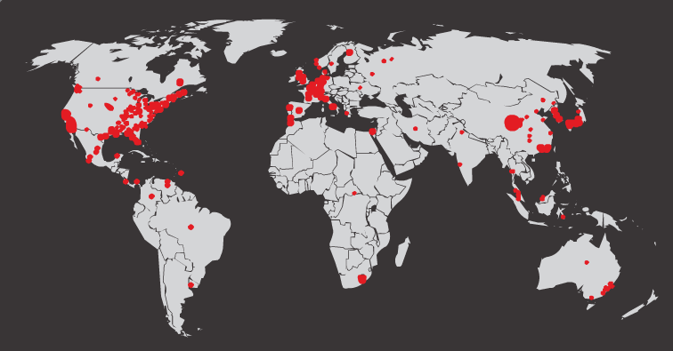
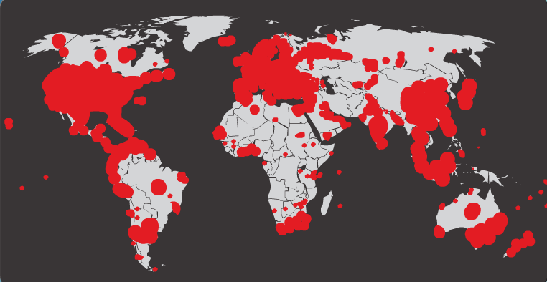
Worms
Initial Code Red Worm Infection
Code Red Worm Infection 19 Hours Later
Notes:
1.2.3.5 Worms

Slide 27
Worm Components
Code Red Worm Propagation
1. Propagate for 19 days
2. Launch DoS attack for next 7 days
3. Stop and go dormant for a few days
4. Repeat the cycle
Components:
Enabling vulnerability
Propagation mechanism
Payload
Notes:
1.2.3.6 Worm Components

Slide 28
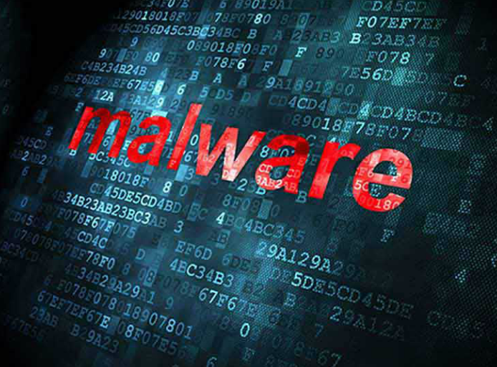
Other Malware
Ransomware
Spyware
Adware
Scareware
Phishing
Rootkits
Notes:
1.2.3.7 Other Malware
1.2.3.8 Activity - Identify the Malware Type

Slide 29
Topic 1.2.4: Attaques réseau courantes

Slide 30
Types d'attaques réseau
Data Modification
Syn Flood
Smurf Attack
Reconnaissance Access DoS
Notes:
1.1.1.1 Networks Are Targets

Slide 31
Attaques de reconnaissance
Requête initiale d'une cible
Balayage ping du réseau cible
Analyse de port d'adresses IP actives
Scanneurs de vulnérabilité
Outils d'exploitation
Notes:
1.2.4.2 Reconnaissance Attacks
1.2.4.3 Sample Reconnaissance Attacks

Slide 32
Attaques d'accès
Quelques raisons pour lesquelles les pirates utilisent les attaques d'accès:
Pour récupérer des données
Obtenir l'accès
Pour augmenter les privilèges d'accès
Quelques types d'attaques d'accès incluent:Password
Trust exploitation
Port redirection
Man-in-the-middle
Buffer overflow
IP, MAC, DHCP spoofing
Notes:
1.2.4.5 Access Attacks
1.2.4.6 Types of Access Attacks

Slide 33
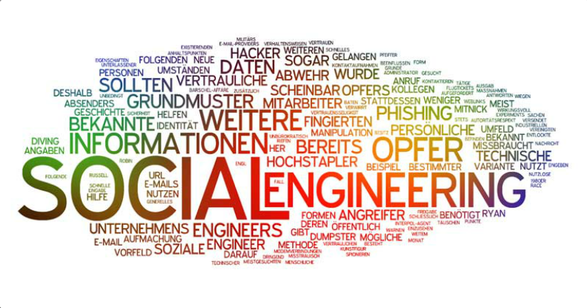
Attaques d'ingénierie sociale:
Pretexting
Phishing
Spearphishing
Spam
Tailgating
Something for Something
Baiting
Notes:
1.2.4.6 Social Engineering

Slide 34
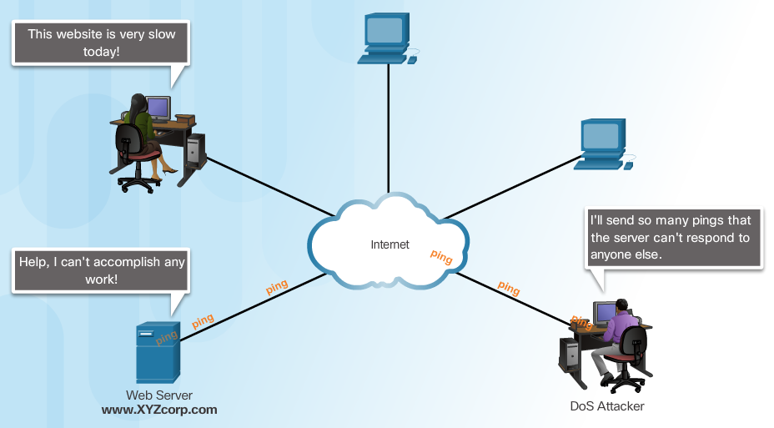
Attaques de déni de service (Denial of Service Attacks)
Notes:
1.2.4.7 Denial of Service Attacks
1.2.4.8 Types of DoS Attacks

Slide 35
DDoS Attacks
Hacker construit un réseau de machines infectées
Un réseau d'hôtes infectés s'appelle un botnet.
Les ordinateurs compromis sont appelés zombies.
Les zombies sont contrôlés par des systèmes de gestion.
Zombie computers continue to scan and infect more targets
2. Hacker demande au système de gestion de faire exécuter l'attaque DDoS par le botnet des zombies
Notes:
1.2.4.9 DDoS Attacks
1.2.4.10 DDoS Attacks (cont.) - Video https://www.youtube.com/watch?v=NogCN78XN2w
1.2.4.11 Activity - Identify the Types of Attack
1.2.4.12 Lab - Social Engineering

Slide 36
Section 1.2: Sécurité physique et logique

Slide 37
Difference entre sécurité physique et logique
La sécurité physique consiste aussi en l’usage de barrières, alarmes et autres contrôles physiques permettant de conditionner l’accès physique aux locaux, aux ordinateurs et aux équipements.
La sécurité logique fait référence à la réalisation des mécanismes de sécurité par logiciel, elle repose sur la mise en œuvre d'un système de contrôle d'accès logique s'appuyant sur un service d'authentification, d'identification et d'autorisation, et elle repose également sur : les dispositifs mis en place pour garantir la confidentialité dont la cryptographie, une gestion efficace des mots de passe et des procédures d'authentification, des mesures antivirus et de sauvegarde des informations sensibles.
Notes:
1.3.1.3 Confidentiality, Integrity, Availability

Slide 38
Sécurité physique
La sécurité physique passe donc par
Des normes de sécurité
Protection de l'environnement (incendie, température, humidité, ... )
Protection des accès
Redondance physique
Plan de maintenance préventive (test, ... ) et corrective (pièce de rechange, ... )
Notes:
1.3.1.3 Confidentiality, Integrity, Availability

Slide 39
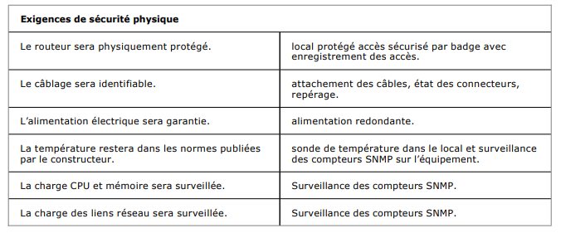
Sécurité physique
Notes:
1.3.1.3 Confidentiality, Integrity, Availability

Slide 40
Sécurité logique
La sécurité logique des équipements réseau concerne principalement la protection des accès à la console ou au serveur Web embarqué. Cisco a muni ses produits d’interfaces physiques et logiques afin qu’un administrateur puisse se connecter et accéder à la ligne de commande.
Notes:
1.3.1.3 Confidentiality, Integrity, Availability

Slide 41
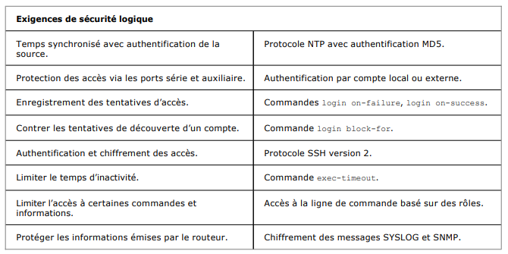
Sécurité logique
Notes:
1.3.1.3 Confidentiality, Integrity, Availability

Slide 42
Les principaux risques liés à la sécurité logique
Sniffing,
Spoofing,
Smurffing,
désynchronisation TCP/IP,
hijacking

Slide 43
1.3 Atténuer les menaces
À la fin de cette section, vous devriez être capable de:
Décrire les méthodes et les ressources pour protéger les réseaux.
Décrire une collection de domaines pour la sécurité du réseau.
Expliquer le but de l'architecture Cisco SecureX.
Décrire les techniques utilisées pour atténuer les attaques réseau courantes.
Expliquer comment sécuriser les trois zones fonctionnelles des routeurs et commutateurs Cisco.

Slide 44
Topic 1.3.1: Défendre le réseau.

Slide 45
Professionnels de la sécurité réseau
Notes:
1.3.1.1 Network Security Professionals

Slide 46
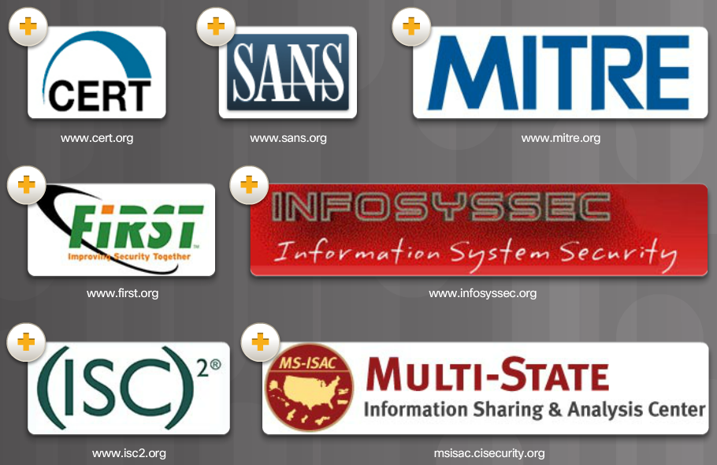
Network Security Organizations
Notes:
1.3.1.2 Network Security Organizations

Slide 47
Confidentialité, intégrité, disponibilité
Composants de la cryptographie
Confidentialité: Utilise le cryptage pour crypter et masquer les données.
Intégrité: Utilise des algorithmes de hachage pour garantir que les données ne sont pas modifiées pendant le fonctionnement.
Disponibilité: Assure que les données sont accessibles. Garanti par des mécanismes de renforcement de réseau et des systèmes de sauvegarde.
Notes:
1.3.1.3 Confidentiality, Integrity, Availability

Slide 48
Topic 1.3.2: Domaines de sécurité réseau

Slide 49
Domaines de sécurité réseau
L'évaluation des risques
Politique de sécurité
Organisation de la sécurité de l'information
La gestion d'actifs
Sécurité des ressources humaines
Sécurité physique et environnementale
Gestion des communications et des opérations
Acquisition, développement et maintenance de systèmes d'information
Contrôle d'accès
Gestion des incidents de sécurité de l'information
Gestion de la continuité des affaires
Conformité
Notes:
1.3.2.1 Network Security Domains

Slide 50
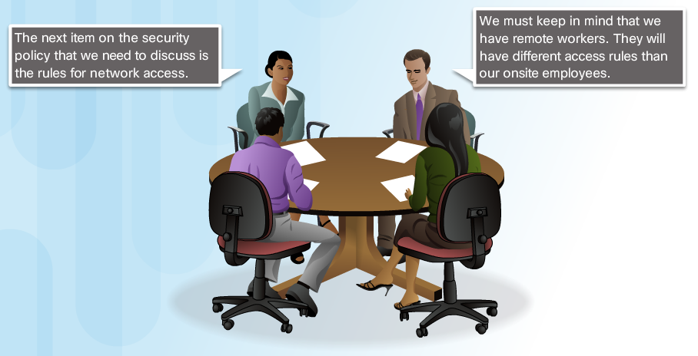
Politique de sécurité réseau
Notes:
1.3.2.2 Security Policy
1.3.2.3 Network Security Policy

Slide 51
Objectifs de la politique de sécurité du réseau
Notes:
1.3.2.4 Network Security Policy Objectives

Slide 52
Topic 1.3.5: Cisco Network Foundation Protection Framework

Slide 53
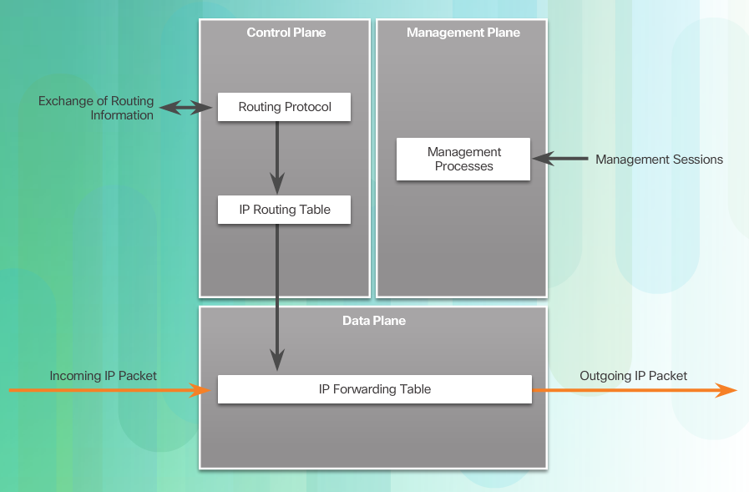
NFP Framework
Notes:
1.3.5.1 NFP Framework

Slide 54
Securing the Control Plane
Notes:
1.3.5.2 Securing the Control Plane

Slide 55
Securing the Management Plane
Notes:
1.3.5.3 Securing the Management Plane

Slide 56
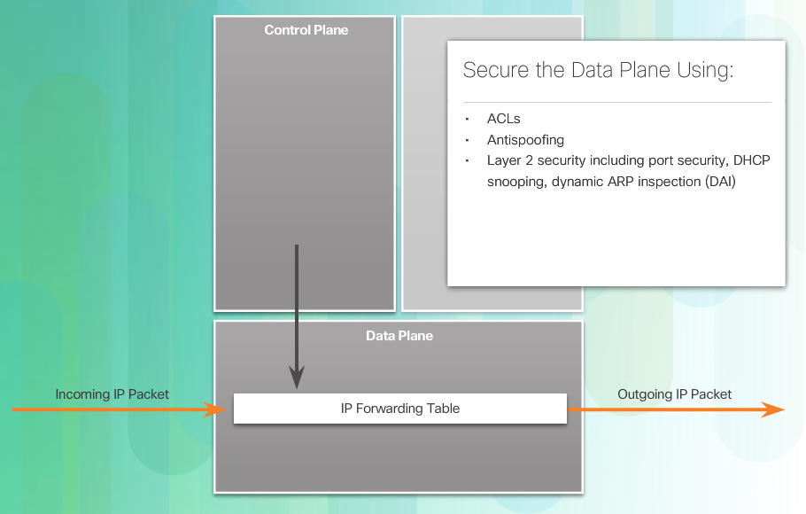
Securing the Data Plane
Notes:
1.3.5.4 Securing the Data Plane
1.3.5.5 Activity - Identify Characteristics of the NFP Framework

Slide 57
Section 1.4: Résumé
Objectifs du chapitre:
Expliquer la sécurité du réseau.
Décrivez les différents types de menaces et d'attaques.
Expliquer les outils et les procédures pour atténuer les effets des logiciels malveillants et des attaques réseau courantes.
Notes:
1.4.1.1 Lab - Researching Network Attacks and Security Audit Tools
1.4.1.2 Summary

Slide 59
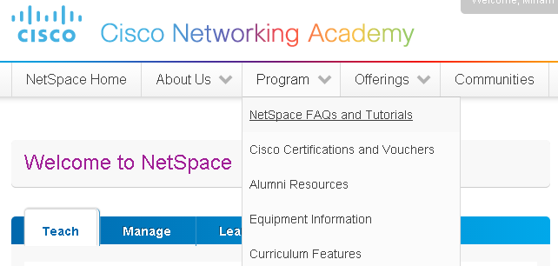
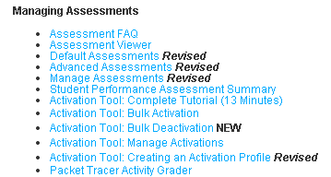
Instructor Resources
Remember, there are helpful tutorials and user guides available via your NetSpace home page. (https://www.netacad.com)
These resources cover a variety of topics including navigation, assessments, and assignments.
A screenshot has been provided here highlighting the tutorials related to activating exams, managing assessments, and creating quizzes.
1
2
Notes:
https://www.netacad.com

